Slide 1
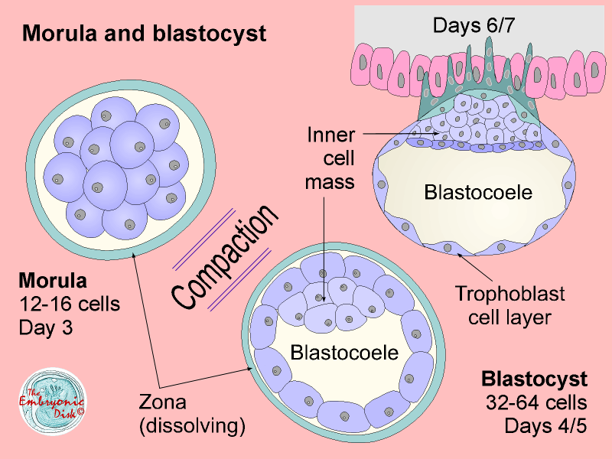
Morula and blastocyst

(Uomo)

Slide 2
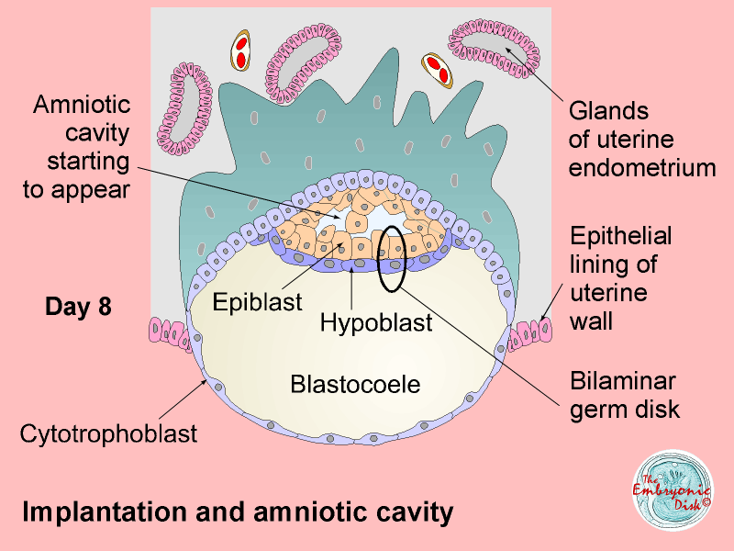
Implantation and amniotic cavity
(Uomo)


Slide 3
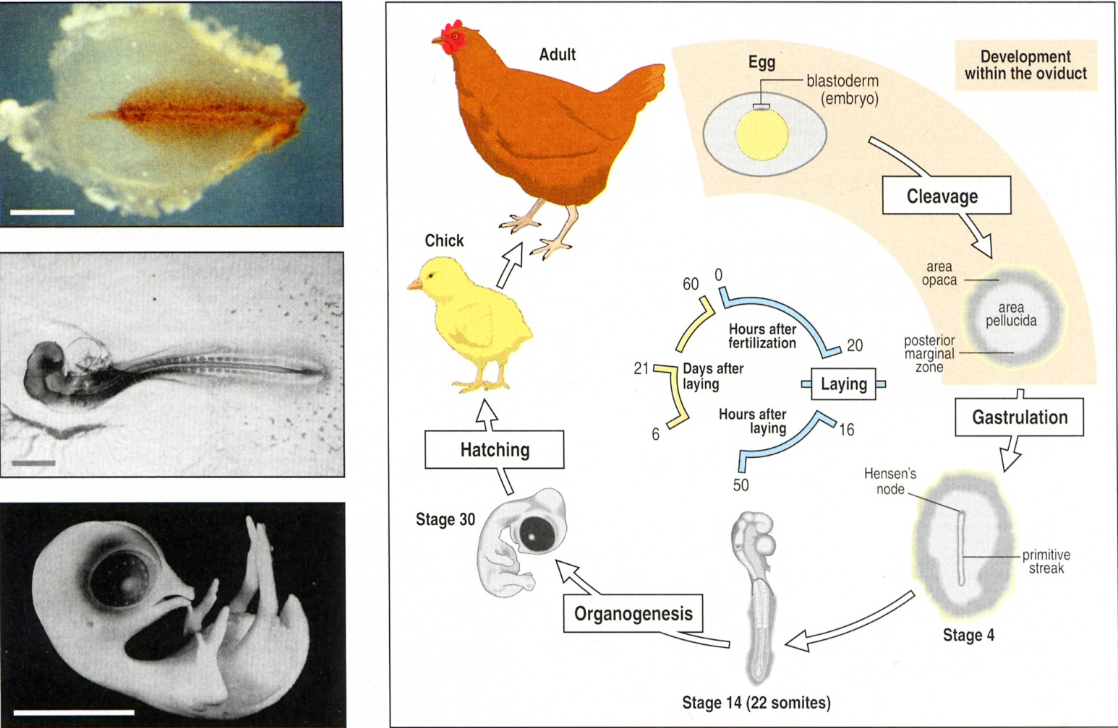
CICLO VITALE DEL POLLO
60000 CELLULE
L’UOVO E’ FECONDATO NELL’OVIDOTTO DELLA GALLINA E AL MOMENTO DELLA DEPOSIZIONE,
LA SEGMENTAZIONE E’ COMPLETA E UN BLASTODERMA CELLULARE GIACE SUL TUORLO. DURANTE
LA GASTRULAZIONE SI FORMA LA STRIA PRIMITIVA. LA REGRESSIONE DEL NODO DI HENSEN E’
ASSOCIATA ALLA FORMAZIONE DEI SOMITI.
LE FOTO MOSTRANO LA STRIA PRIMITIVA CIRCONDATA DALL’AREA PELLUCIDA; UN EMBRIONE ALLO
STADIO 14 (50-53 ORE DOPO LA DEPOSIZIONE) CON 22 SOMITI; UN EMBRIONE ALLO STADIO 35, CIR-
CA 8½-9 GIORNI DOPO LA DEPOSIZIONE, CON OCCHI E BECCO BEN SVILUPPATI.
AC 029SV_Florian

Slide 4
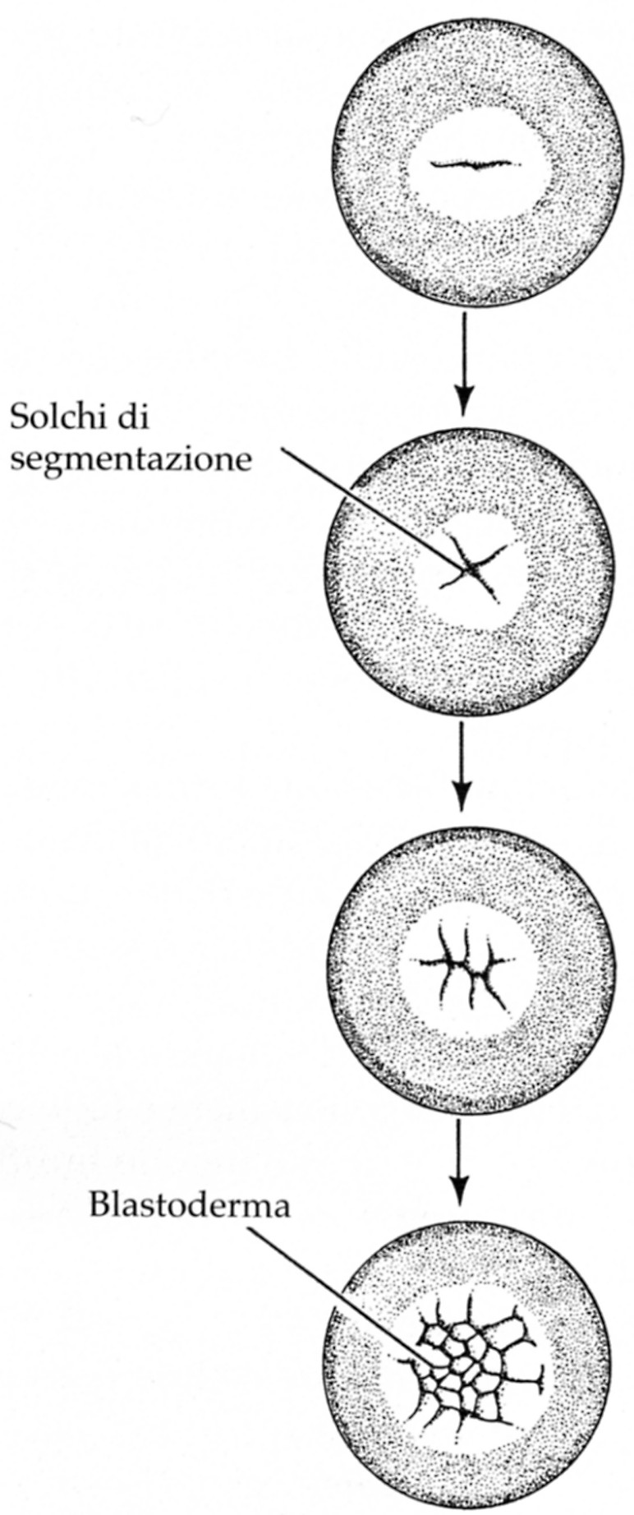
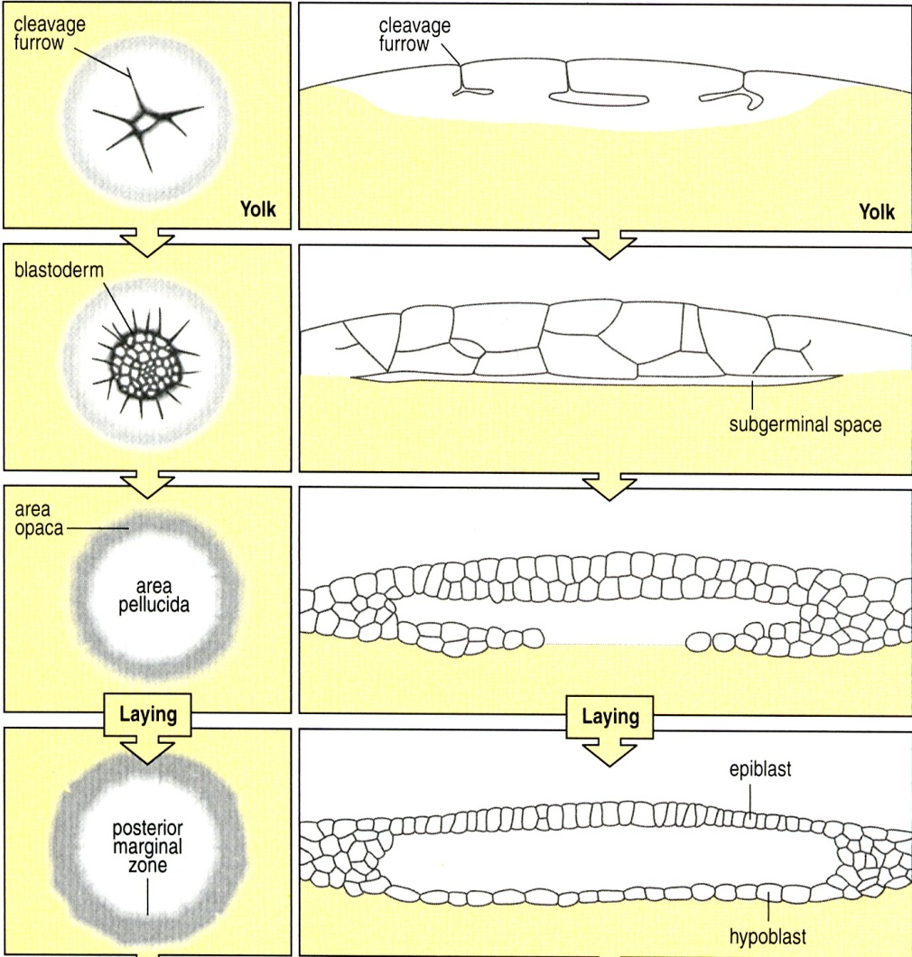

SEGMENTAZIONE MEROBLASTICA
A
B
SEGMENTAZIONE DISCOIDALE DI UN UOVO DI POLLO VISTO DAL POLO ANIMALE. I SOLCHI DI SEG-
MENTAZIONE NON PENETRANO NEL TUORLO, E IL BLASTODERMA PRODOTTO E’ FORMATO DA
UN SINGOLO STRATO DI CELLULE.
L’AREA CENTRALE DEL BLASTODERMA CELLULARE SOVRASTANTE LO SPAZIO SUBGERMINALE
E’ CHIAMATA AREA PELLUCIDA E LA REGIONE MARGINALE AREA OPACA. L’IPOBLASTO E’ FOR-
MATO DA UNO STRATO DI CELLULE CHE SOVRASTANO IL TUORLO E DARANNO ORIGINE ALLE
STRUTTURE EXTRA-EMBRIONALI, MENTRE LO STRATO SUPERFICIALE DEL BLASTODERMA,
L’EPIBLASTO, DARA’ ORIGINE ALL’EMBRIONE.
AC 029SV_Florian

Slide 5
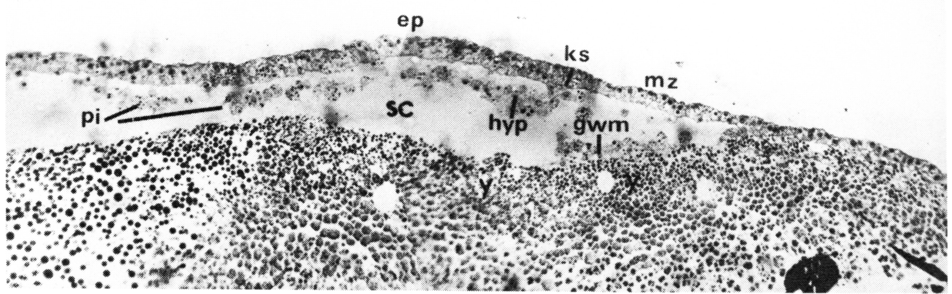
FORMAZIONE DI EPI- ED IPOBLASTO
SEZIONE SAGITTALE DELL’EMBRIONE IN PROSSIMITA’ DEL MARGINE POSTERIORE MOSTRANTE
UNO STRATO SUPERIORE FORMATO DA UN EPIBLASTO CENTRALE CHE SI CONTINUA CON LE CEL-
LULE DELLA SEMILUNA DI KOLLER (ks) E DELLA ZONA MARGINALE POSTERIORE (mz). ALCUNE
CELLULE DELL’EPIBLASTO SI DELAMINANO FORMANDO ISOLE DI POLINVAGINAZIONE (pi) DI 5-20
CELLULE CIASCUNA. QUESTE CELLULE SARANNO RAGGIUNTE DA QUELLE CELLULE DELL’IPO-
BLASTO (hyp) CHE MIGRANO IN AVANTI DALLA SEMILUNA DI KOLLER PER FORMARE LO STRATO
INFERIORE (IPOBLASTICO).
SC=CAVITA’ SOTTOGERMINALE
Gwm=MARGINE DELLA PARETE GERMINATIVA.
AC 029SV_Florian

Slide 6
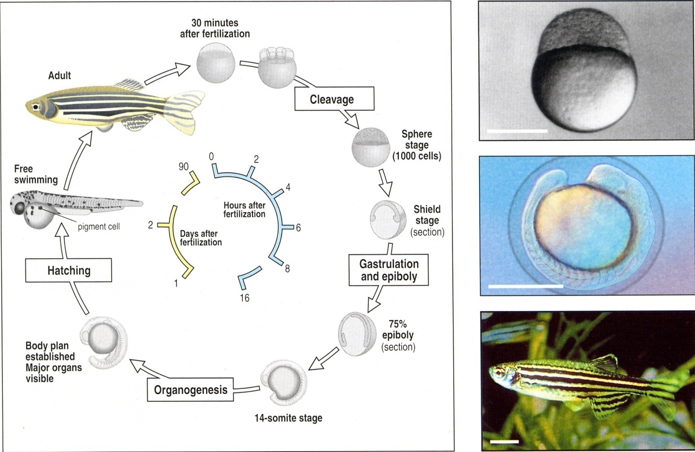
CICLO VITALE DEL PESCE ZEBRA
L’EMBRIONE DI PESCE ZEBRA SI SVILUPPA DA UN BLASTODERMA A FORMA DI COPPA ADAGIATA
SOPRA UNA GRANDE QUANTITA’ DI TUORLO. SI SVILUPPA RAPIDAMENTE E DOPO DUE GIORNI DAL-
LA FECONDAZIONE UN PICCOLO PESCE, ANCORA ATTACCATO AL RESTO DEL SUO TUORLO, SCHIU-
DE DALL’UOVO.
LA FOTOGRAFIA SUPERIORE MOSTRA UN EMBRIONE ALLO STADIO DI SFERA, ADAGIATA SUL TUOR-
LO; LA FOTOGRAFIA CENTRALE MOSTRA UN EMBRIONE ALLO STADIO DI 14-SOMITI CON GLI ORGANI
IN FORMAZIONE. LA SUA TRASPARENZA E’ UTILE PER OSSERVARE IL COMPORTAMENTO DELLE CEL-
LULE. LA FOTO INFERIORE MOSTRA UN PESCE ZEBRA ADULTO.
AC 029SV_Florian

Slide 7
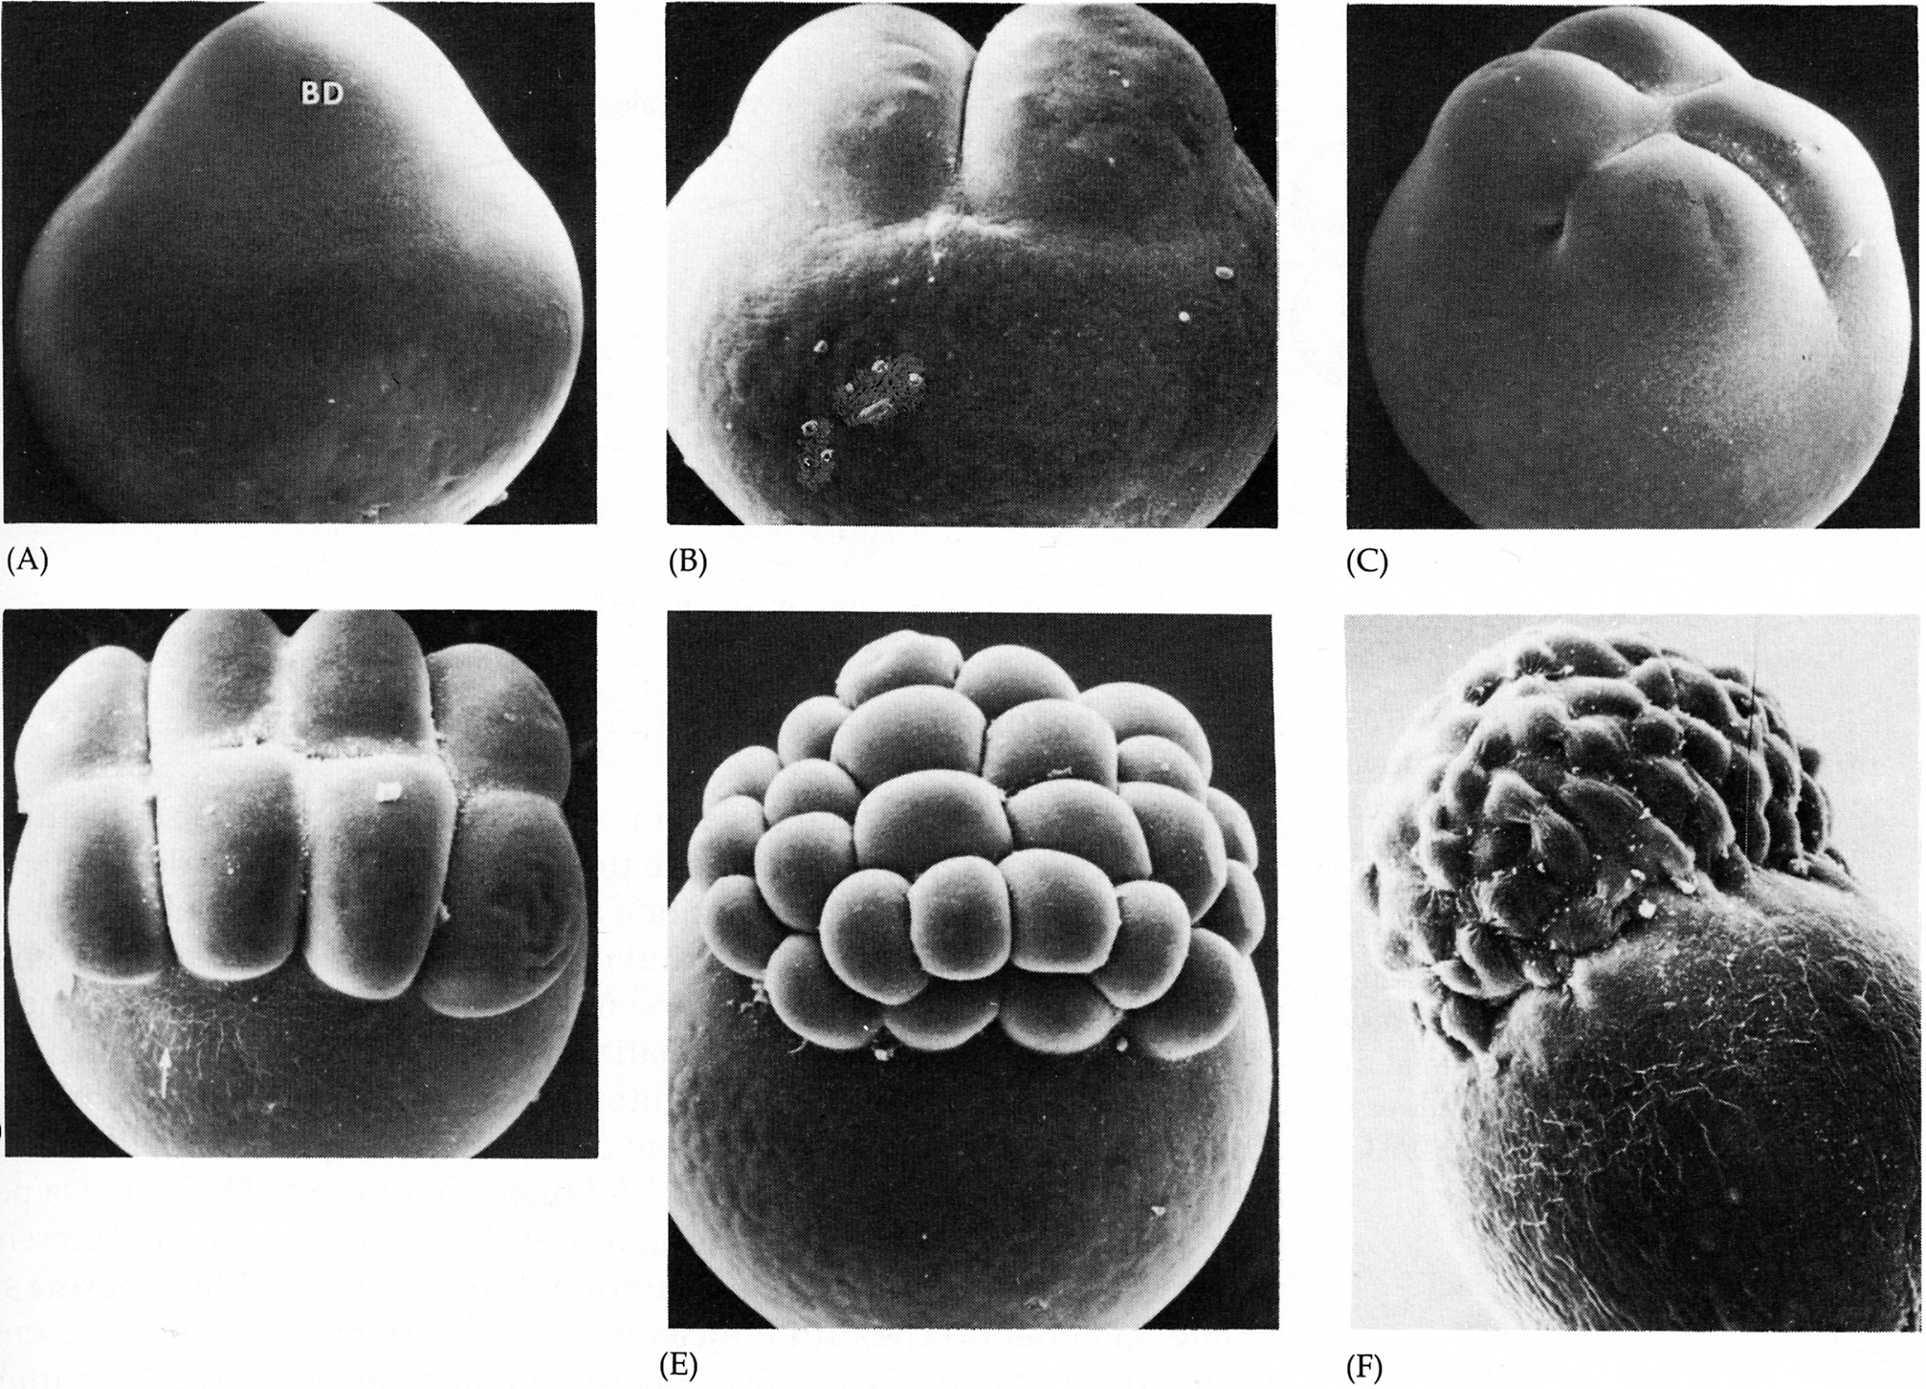
SEGMENTAZIONE DISCOIDALE NEI PESCI
1-5 LONGITUDINALI
6 ORIZZONTALE
64 CELLULE (2h DALLA FECONDAZIONE)
SEGMENTAZIONE NEL PESCE ZEBRA CHE DÀ ORIGINE AD UNA REGIONE CELLULARIZZATA
SOPRA IL TUORLO DENSO.
BD=BLASTODISCO
AC 029SV_Florian

Slide 8
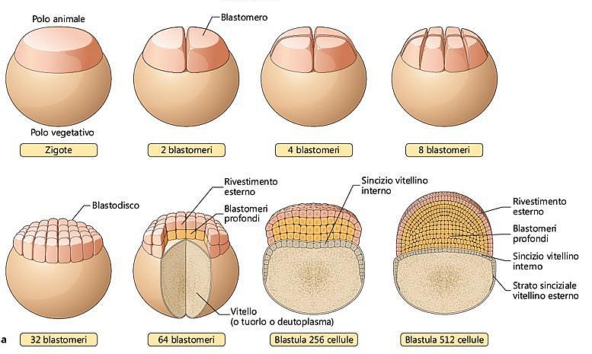
Fig. 3.13 Segmentazione meroblastica. a segmentazione dell’uovo telolecitico del pesce zebra (Danio rerio) (da zigote a 32 blastomeri: vedute laterali esterne; da 64 blastomeri a blastula: sezioni)
AC 029SV_Florian

Slide 9
INIZIO GASTRULAZIONE
ANFIOSSO
100 CELLULE
ANFIBI
30.000 CELLULE
10 ORE DALLA FECONDAZIONE
UCCELLI
60.000 CELLULE
INIZIO INCUBAZIONE
TOPO
60.000 CELLULE
6° GIORNO p.c.
UOMO
60.000 CELLULE
15° GIORNO DALLA FEC.
AC 029SV_Florian

Slide 10
MOVIMENTI NELLA GASTRULAZIONE
EPIBOLIA. IL MOVIMENTO DEI FOGLIETTI EPITELIALI (DI SOLITO QUELLO ECTODERMICO)
IN CUI LE CELLULE SI MUOVONO COME UN TUTT’UNO, PIUTTOSTO CHE INDIVIDUALMENTE,
AVVOLGENDO GLI STRATI PIÙ PROFONDI DELL’EMBRIONE.
INVAGINAZIONE. IL TRASFERIMENTO IN PROFONDITÀ DI UNA REGIONE CELLULARE, IN MODO
SIMILE ALL’INFOSSAMENTO CHE SI OTTIENE PREMENDO IN UN PUNTO UNA PALLA DI GOM-
MA SOFFICE.
INVOLUZIONE (EMBOLIA). IL RIPIEGARSI O MUOVERSI VERSO L’INTERNO DI UN FOGLIETTO ESTER-
NO IN ESPANSIONE, DI MODO CHE ESSO SI ESTENDE SULLA SUPERFICIE INTERNA DELLE CEL-
LULE CHE RIMANGONO ALL’ESTERNO.
INGRESSIONE (TRASFERIMENTO ALL’INTERNO). LA MIGRAZIONE DI CELLULE SINGOLE DAI FOGLIET-
TI SUPERFICIALI VERSO L’INTERNO DELL’EMBRIONE.
DELAMINAZIONE. IL DIVIDERSI DI UNA LAMINA CELLULARE IN DUE LAMINE PIÙ O MENO PARAL-
LELE.
AC 029SV_Florian

Slide 11
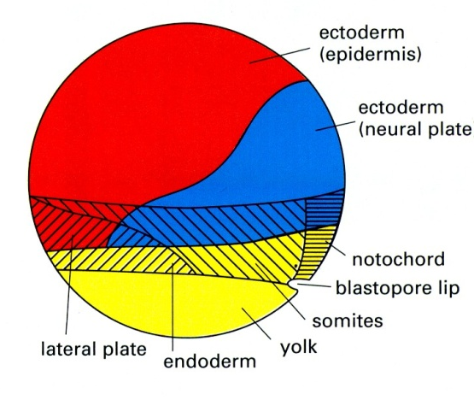
Axis Specification and Patterning III - ppt video online download (slideplayer.com)
GASTRULATION IN AMPHIBIANS
olution
DMZ
(dorsal marginal zone)
future pharyngeal
meso-endoderm
EPIBOLIA
AC 029SV_Florian
Developmental Biology 369 (2012) 1–18
Notes:
Structure of the dorsal marginal zone (DMZ) of Xenopus early gastrulae.The Xenopus early gastrula DMZ has superficial and deep layers. At the late blastula/early gastrula stage (A), the superficial layer is subdivided into prospective archenteron roof (ARF) endoderm, part of the prospective dorsal mesoderm and prospective bottle cells. The deep layer has sub-classes of leading edge meso-endoderm (LEM) of the future pharyngeal endoderm/prechordal plate and notochord. At stage 10+ when bottle cells are formed (B), the deep layer has already started to involute, independent of bottle cell formation, by pre-gastrulation morphogenesis and the Cleft of Brachet is formed. At this stage, the involuting LEM starts to vertically contact the surface neuroectoderm.
Gastrulation process of Xenopus laevis. Prior to the onset of traditionally defined gastrulation, as marked by blastopore formation, Xenopus undergoes pre-gastrulation movements such as the pre-gastrulation epiboly movement (red arrow in a; Keller, 1980; Bauer etal.,1994; Papan etal.,2007), and vegetal rotation(blue arrow in a; Winklbauer and Schurfeld,1999). During pre-gastrulation morphogenesis, the germ layer structure of the DMZ is drastically changed, and leading edge meso-endoderm (LEM, light green) and presumptive notochord (Nt, light magenta) start to involute independently of bottle cells (dark green) formation. At the early gastrula stage (b) when the bottle cells are formed, the LEM and vegetal (future anterior) part of the notochord have already started to involute, and the Cleft of Brachet (CB) is formed. Vertical contact between the LEM and future neuroectoderm has thus begun at this stage. As involution proceeds (c, d), the LEM and the deep notochord elongate anteriorly. Slightly after LEM involution, bottle cells are formed at the blastopore site (Blp, b). Following bottle cell involution, the surface layer (dark yellow) starts to involute to form the roof of the archenteron (c, d). Bottle cells are located beneath the anterior end region of the involuted notochord throughout gastrulation (b, c), and they spread bilaterally and forms respreading bottle cells (d). Presumptive mesoderm originating from superficial layer ingress and move into the underlying deep mesoderm layer during neurulation.

Slide 12

GASTRULAZIONE IN Xenopus
A- VISIONE ESTERNA DELL’EMBRIONE, LE FRECCE INDICANO LA DIREZIONE DEL MOVIMENTO DELLE CELLULE.
LA GASTRULAZIONE INIZIA QUANDO UNA PICCOLA INDENTATURA, L’INIZIO DEL BLASTOPORO, DIVENTA VISIBILE
SULLA SUPERFICIE DELLA BLASTULA. L’INDENTATURA SI ESTENDE GRADUALMENTE, CURVANDOSI TUTT’AT-
TORNO A FORMARE UN ANELLO CHE CIRCONDA UN TAPPO DI CELLULE RICCHE DI TUORLO. FOGLIETTI DI CEL-
LULE SI INVOLVONO ATTORNO AL LABBRO DEL BLASTOPORO E SI PORTANO ALL’INTERNO DELL’EMBRIONE.
L’EPITELIO SUPERFICIALE AL POLO ANIMALE SI ESPANDE PER RIEMPIRE IL POSTO DELLE CELLULE INVOLUTE.
QUESTO EPITELIO SI ESTENDE A COPRIRE L’INTERA SUPERFICIE ESTERNA DELL’EMBRIONE E, QUANDO LA
GASTRULAZIONE E’ TERMINATA, IL BLASTOPORO SI RESTRINGE AD UN PUNTO.
B- MAPPA DEL DESTINO DELL’EMBRIONE DI Xenopus ALL’INIZIO DELLA GASTRULAZIONE, CHE MOSTRA L’ORIGINE
DELLE CELLULE CHE FORMERANNO I TRE FOGLIETTI GERMINATIVI AL TERMINE DEI MOVIMENTI DELLA GASTRU-
LAZIONE.
AC 029SV_Florian
Notes:
Asse antero-posteriore dovuto alla distribuzione dei materiali materni accumulati nell’uovo. P.A.=Polo Animale (parte anteriore), P.V.=Polo Vegetale (parte posteriore). Asse dorso-ventrale dovuto alla rotazione del cortex. Lo spermatozoo non è indispensabile per avere un movimento citoplasmatico (anche pungendo l’uovo), ma impartisce il corretto senso di rotazione.
Fattori che inducono la gastrulazione si trovano in origine in profondità nel citoplasma delle cellule vegetative dorsali e vengono, per effetto della rotazione portati in contatto con il citoplasma animale.

Slide 13
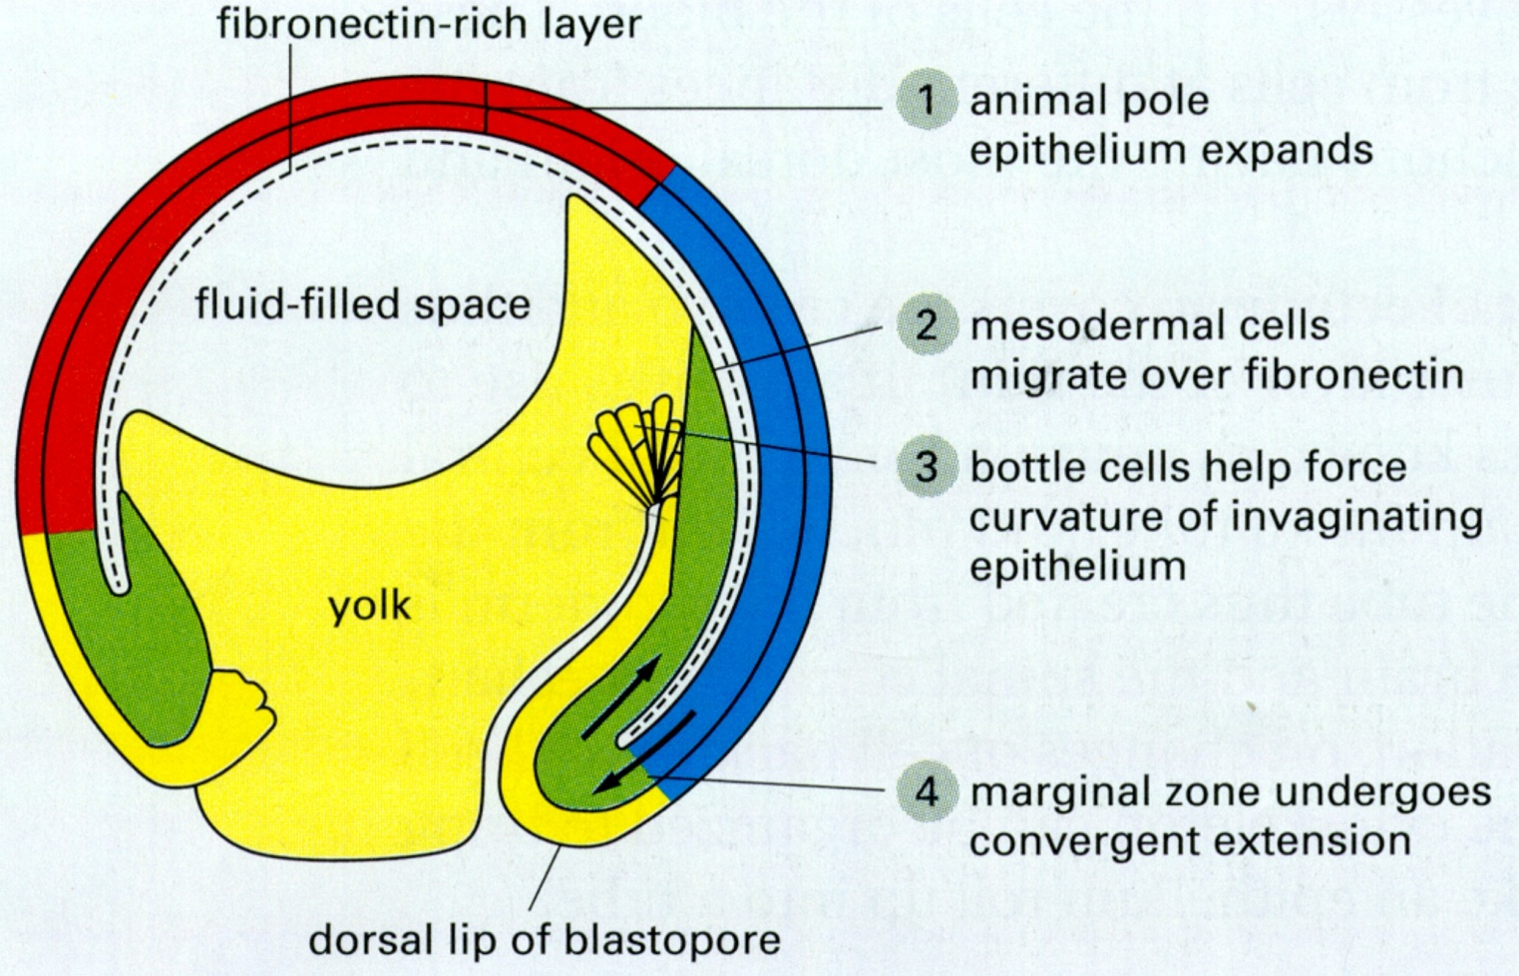
MOVIMENTI CELLULARI NELLLA GASTRULAZIONE
L’EPITELIO DEL POLO ANIMALE SI ESPANDE PER RIARRANGIAMENTO CELLULARE, DIVENENDO PIU’
SOTTILE ESPANDENDOSI. LA MIGRAZIONE DELLE CELLULE MESODERMICHE SOPRA UNA MATRICE
RICCA IN FIBRONECTINA CHE RIVESTE IL TETTO DEL BLASTOCELE PUO’ AIUTARE IL MOVIMENTO
IN AVANTI DEI TESSUTI INVAGINATI. LA PRINCIPALE FORZA TRAINANTE DELLA GASTRULAZIONE IN
Xenopus E’ L’ESTENSIONE CONVERGENTE NELLA ZONA MARGINALE.
AC 029SV_Florian

Slide 14
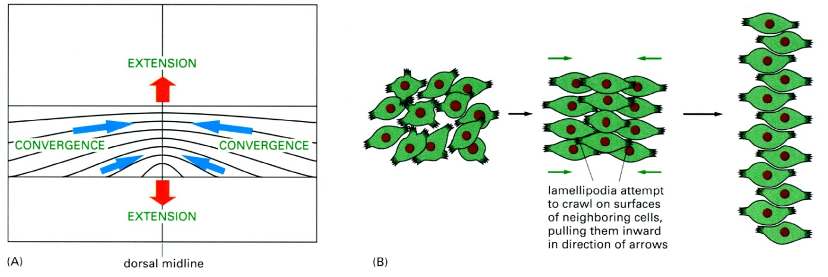
ESTENSIONE CONVERGENTE, BASI CELLULARI
Current Opinion in Genetics & Development 2004, 14:399–406
Convergent extension in deep cells: major motile events during convergent extension (CE) of dorsal axial mesoderm in Xenopus. Initially, cells show largely random protrusive activity. At the onset of CE, cells orient their protrusions mediolaterally, become bipolar, and intercalate between their neighbors. Cells continue to intercalate until they reach the lateral boundary with presumptive somitic mesoderm, where protrusive activity ceases. Cells in the notochord continue to converge until their mediolateral edges each make contact with the boundary (‘boundary capture’). As the cells converge, the tissue extends along the forming A-P axis. Inset: the Keller cell–cell traction model of intercalation. CE must maintain rigidity within the tissue, while individual cells retain the ability to migrate between neighboring cells. ‘Stiffening adhesions’ (red) are temporary regions of adhesion between cells that allow the tissue to retain structure, but can be easily broken or reformed as cells migrate between each other. ‘Tractive protrusions’ consist of mediolaterally directed filopodia that adhere to neighboring cells with enough force to pull cells between one other.
AC 029SV_Florian
Notes:
THE MOUNT SINAI JOURNAL OF MEDICINE Vol. 73 No. 5 2006 738-50
The complicated movement of mesenchymal cells during gastrulation (called convergent extension), which leads to the elongation and thinning of the body axis, also depends on correct PCP (planar cell polarity) signaling.
In recent years it has become apparent that the PCP signaling module is highly conserved and is essential for PCP establishment in many vertebrate contexts, including the inner ear and convergent extension during gastrulation and neurulation.
During vertebrate gastrulation and neurulation, convergent extension (CE), in which mesodermal and neurectodermal cells migrate towards the midline and intercalate there, leads to a significant elongation of the body axis. In order to migrate, the cells elongate along the axis of migration and become polarized with high protrusive activity at the medial or both ends.
It recently became clear that not all of the extension of the body axis during gastrulation is due to cell intercalation. A significant amount of the extension is due to directional orientation of mitosis along the antero-posterior axis of the dividing mesodermal cells. The spindle alignment with body axis is controlled by the PCP pathway.
During neural tube formation in zebrafish, the neural plate folds to appose apical surfaces of opposite sides (neural keel). As the cells divide, they round up and lose polarity. After division, both cells repolarize, and while the mother cell reintegrates ipsilaterally, the daughter cell crosses the midline of the embryo and integrates into the neuroepithelium on the controlateral side.

Slide 15
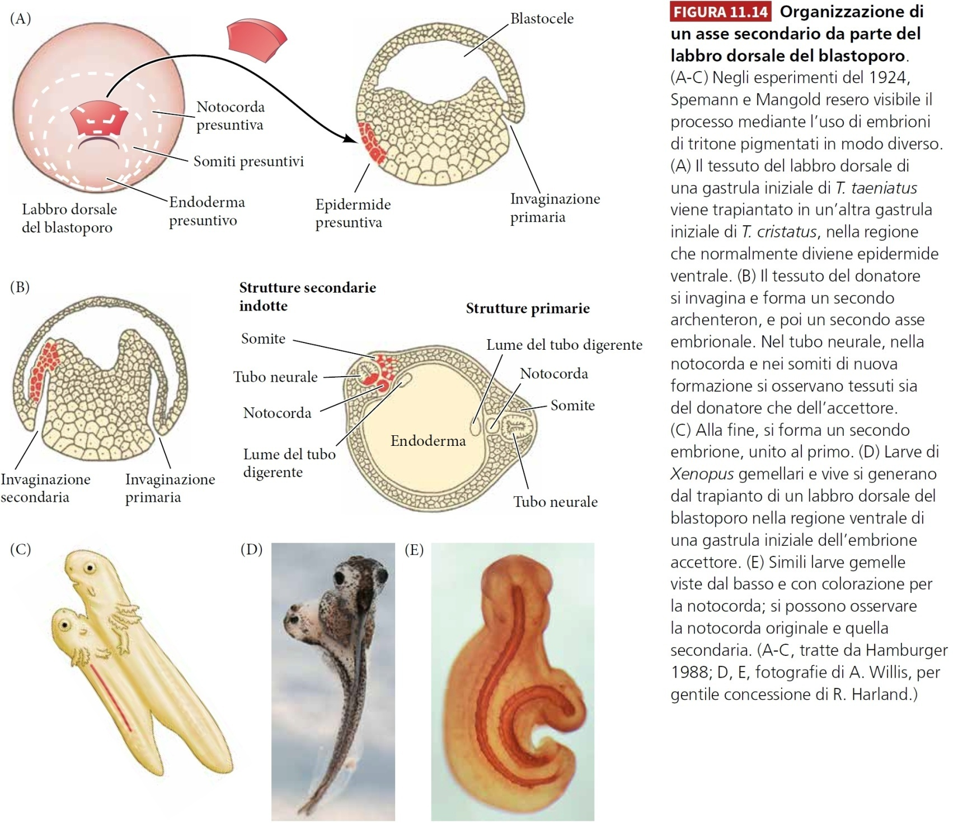
ORGANIZZATORE
DI SPEMANN E
MANGOLD

Slide 16
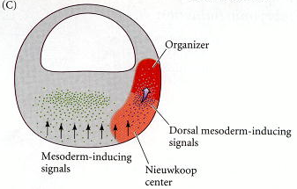
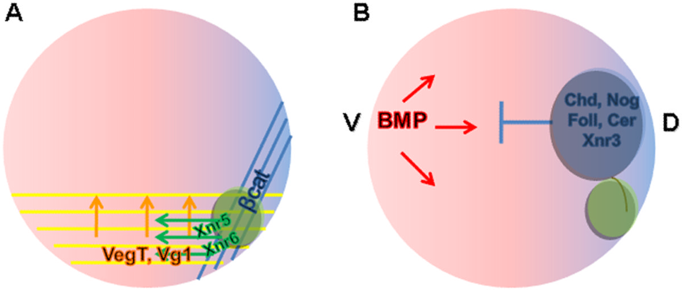
Nieuwkoop center and the Spemann organizer in Amphibians
CR
Spemann organizer (dorsal mesoderm )
goosecoid
Nieuwkoop center (endoderm)
cytoplasmic rotation
The dorsal-ventral axis is specified by the Nieuwkoop center and the Spemann organizer in Xenopus.
(A) Prior to gastrulation the dorsal axis is specified by the Nieuwkoop center (green circle), formed as a result of overlapping expression of VegT and Vg1 (both TGF-β factors), Nodals (Xnr), and β-Catenin (βcat).
(B) The Nieuwkoop center secretes dorsalizing molecules that induce the formation of the Spemann organizer (blue oval) in the dorsal mesoderm. The organizer expresses Chordin (Chd), Noggin (Nog), Follistatin (Foll), Cerberus (Cer), and in Xenopus, Nodal related-3 (Xnr3). These molecules actively antagonize BMP, which is secreted from the ventral side (red arrows). V is ventral; D is dorsal. Line intersecting the Nieuwkoop center represents the dorsal blastopore lip.
Birth Defects Res C Embryo Today. 2009 September ; 87(3): 249–262
AC 029SV_Florian
Notes:
There are numerous theories concerning how the generic mesoderm is induced by the endoderm. Evidence points to three molecules as possible mesoderm inducers: bFGF, Vg1, and an activin-like protein, VegT (TGF-β factors). These proteins can activate Xbra as well as other mesodermal proteins.
The dorsalmost vegetal cells of the blastula, which are capable of inducing the organizer, have been called the Nieuwkoop center. Dorsal vegetal cells can induce animal cells to become dorsal mesodermal tissue. The Nieuwkoop center is created by the cytoplasmic rotation that occurs during fertilization. While the cortical rotation may activate the β-catenins and allow the expression of siamois in the dorsal region of the embryo, the translation of vegetally localized messages encoding a factor of the TGF-β family may generate a protein that permits the activation of goosecoid best in the cells that will become the organizer. The TGF-β family protein in the Nieuwkoop center could induce the cells in the dorsal marginal zone above them to express some transcription factor that would also bind to the promoter of the goosecoid gene and cooperate with siamois to activate it.
While the Nieuwkoop center cells remain endodermal, the cells of the organizer become the dorsal mesoderm and migrate underneath the dorsal ectoderm. There, the dorsal mesoderm induces the central nervous system to form.
The formation of the dorsal (organizer) mesoderm involves the activation of several genes. The secreted proteins of the Nieuwkoop center are thought to activate a set of transcription factors in the mesodermal cells above them. These transcription factors then activate the genes encoding the secreted products of the organizer.
One of the important targets of the Nieuwkoop center appears to be the goosecoid gene. The area of expression of goosecoid mRNA correlates with the organizer domain this gene encodes a DNA-binding protein that (1) activates the migration properties (involution and convergent extension) of the dorsal blastopore lip cells, (2) autonomously determines the dorsal mesodermal fates of those cells expressing it, and (3) enables the goosecoid-expressing cells to recruit neighboring cells into the dorsal axis. Goosecoid also has been found to activate Xotx2, a gene that is critical for brain formation, in the anterior mesoderm and in the presumptive brain ectoderm.
Goosecoid protein works in the nucleus. It must activate (either directly or indirectly) those genes encoding the soluble proteins that function to organize the dorsal-ventral and anterior-posterior axis.
VegT: Vegetal, maternal mRNA and protein, T-box transcription factor.
→ Bix1, Bix3, Bix4, Milk (Bix2), Mix.1, Mix.2, Mixer, Xsox17 alpha, Gata4, Gata5, Gata6 and endodermin, as well as the anterior endodermal genes Xhex and cerberus, and the organizer specific gene, Xlim1, are downstream of maternal VegT.
Vg1:transforming growth factor β (Tgfβ) family member, was one of the first maternally localized mRNAs identified in vertebrates. Restricted to the vegetal pole of the egg
Goosecoid: homeobox gene expressed specifically in the dorsal blastopore lip of the Xenopus gastrula, it is thought to play an important role in Spemann's organizer phenomenon. Initially suggested to be involved in organizing the embryo during early development, Goosecoid has since been demonstrated to be expressed during organogenesis, most notably in the head, the limbs and the ventrolateral body wall. The vertebrate GSC proteins are relatively small molecules of 240-250 amino acids.

Slide 17
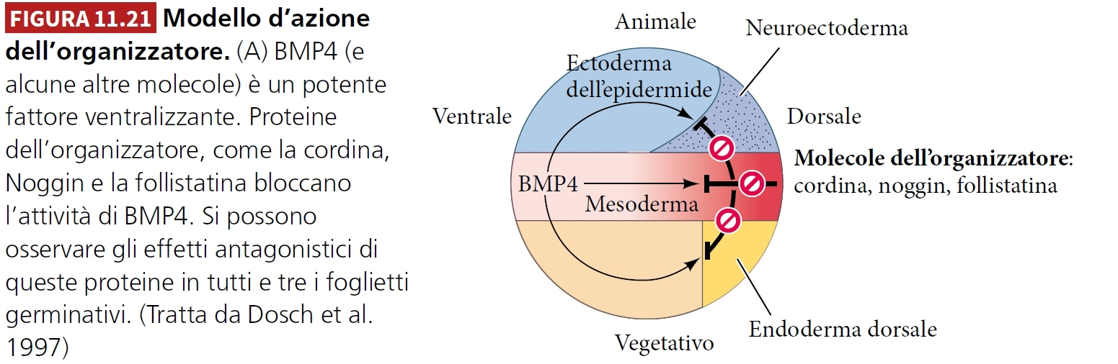
GRADIENTE DI PROTEINE DIFFUSIBILI

Slide 18
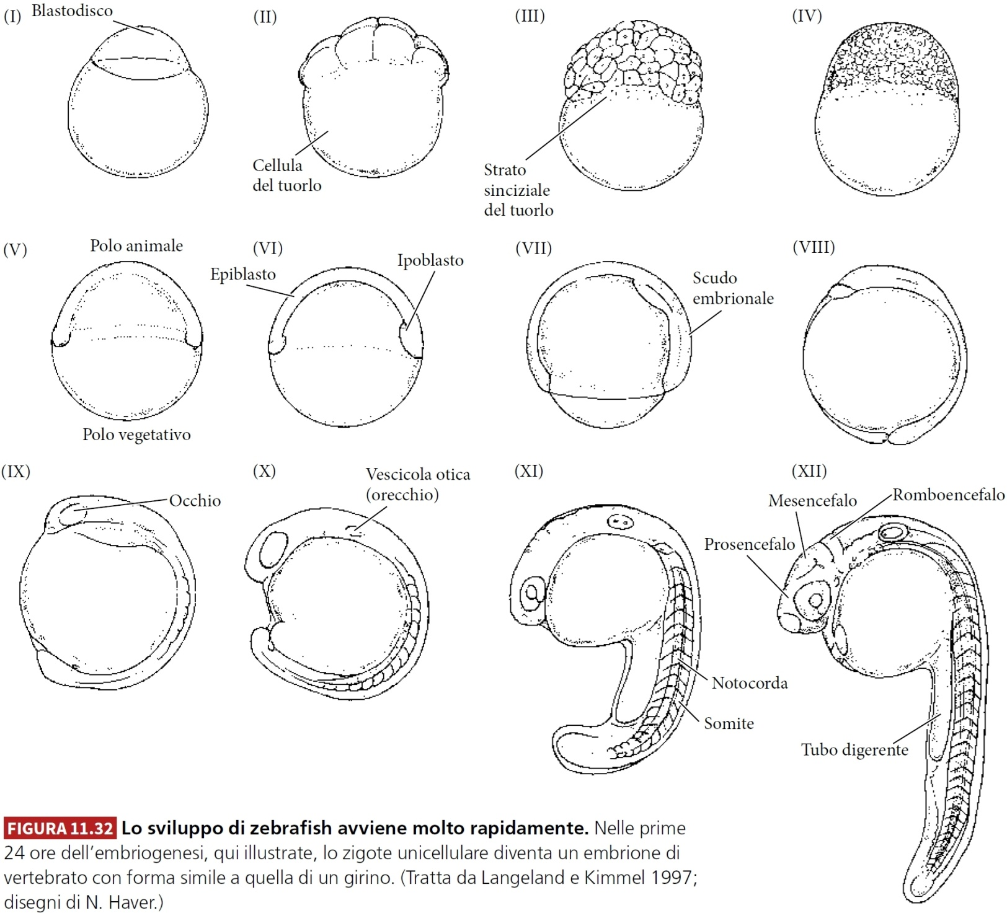
Tailbud embryo

Slide 19
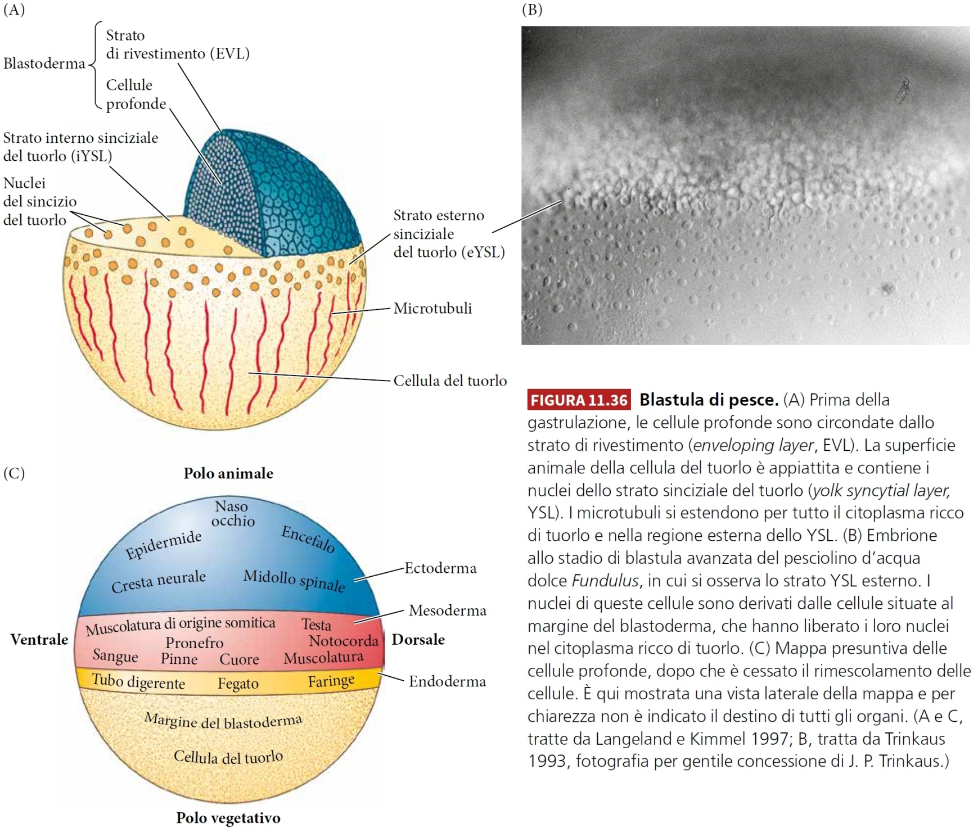

Slide 20
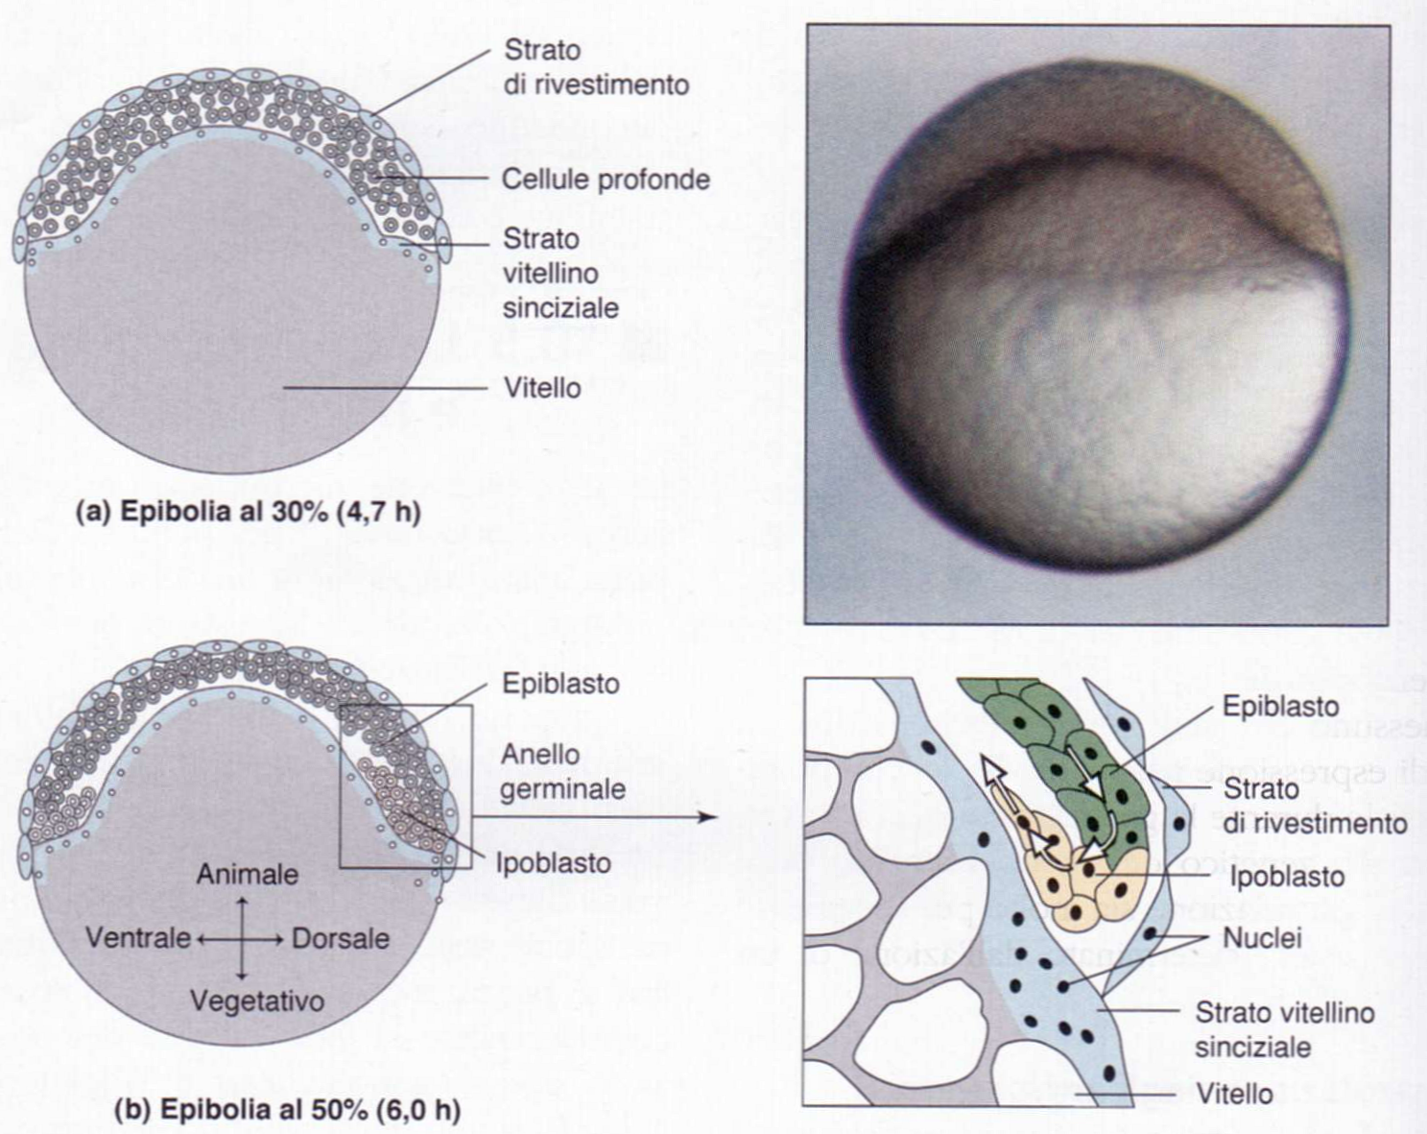
EPIBOLIA E GASTRULAZIONE NEL PESCE ZEBRA
Intercalazione radiale delle cellule profonde. Si spostano verso l'esterno intercalandosi alle cellule più superficiali, determinando sia un aumento della superficie
dell'embrione sia una riduzione del numero degli strati cellulari. Movimento di intercalazione guidato dai microtubuli del tuorlo.
INGRESSO
INVOLUZIONE
Biologia dello Sviluppo – McGraw-Hill
epiblasto, ectoderma,
ipoblasto, mesoderma ed endoderma
AC 029SV_Florian
Notes:
La gastrulazione del pesce zebra avviene prevalentemente per movimenti di estensione convergente
La blastula del pesce zebra è costituita da un blastoderma pluristratificato, che è localizzato al polo animale e sormonta il vitello. Di questi strati cellulari quello più esterno, denominato strato di rivestimento (EVL, Enveloping Layer), ricopre numerosi strati di cellule profonde, che daranno origine all'embrione vero e proprio e che poggiano su di uno strato sinciziale vitellino (YSL, Yolk Syncytial layer); quest'ultimo si forma quando le cellule a contatto con il vitello insegmentato confluiscono tra di loro (Figura 10.24 a). La gastrulazione inizia con un movimento di epibolia durante il quale le cellule profonde, con un movimento di intercalazione radiale, si spostano verso l'esterno intercalandosi alle cellule più superficiali e determinando, in contemporanea, sia un aumento della superficie dell'embrione sia una riduzione del numero degli strati cellulari. Questo movimento di intercalazione sembra essere guidato dai microtubuli che determinano un allungamento delle cellule profonde e dell'YSL sul vitello. I raggi ultravioletti e le sostanze chimiche che inibiscono i microtubuli determinano, infatti, un arresto del movimento di epibolia. La tappa successiva della gastrulazione è la formazione di un ispessimento anulare, detto anello germinale, attorno al margine dell'embrione, Tale ispessimento appare costituito da due strati, uno esterno, l'epiblasto, responsabile della formazione dell’ectoderma, e uno interno, l’ipoblasto, responsabile della formazione del mesoderma e dell'endoderma. Sulla modalità di formazione dell'ipoblasto non si hanno dati certi: alcuni studiosi ritengono che esso si formi per un processo di involuzione di uno strato continuo di cellule che si trasferisce al di sotto del margine dell'embrione; altri studiosi sostengono, invece, che l'ipoblasto si formi per un processo di ingressione di singole cellule provenienti dallo strato superficiale. L'ipoblasto dall'anello marginale si estende al di sotto dell'epiblasto verso il polo animale (Figura 10.24 b); un processo, questo, che inizia in corrispondenza del futuro lato dorsale dell'embrione.

Slide 21
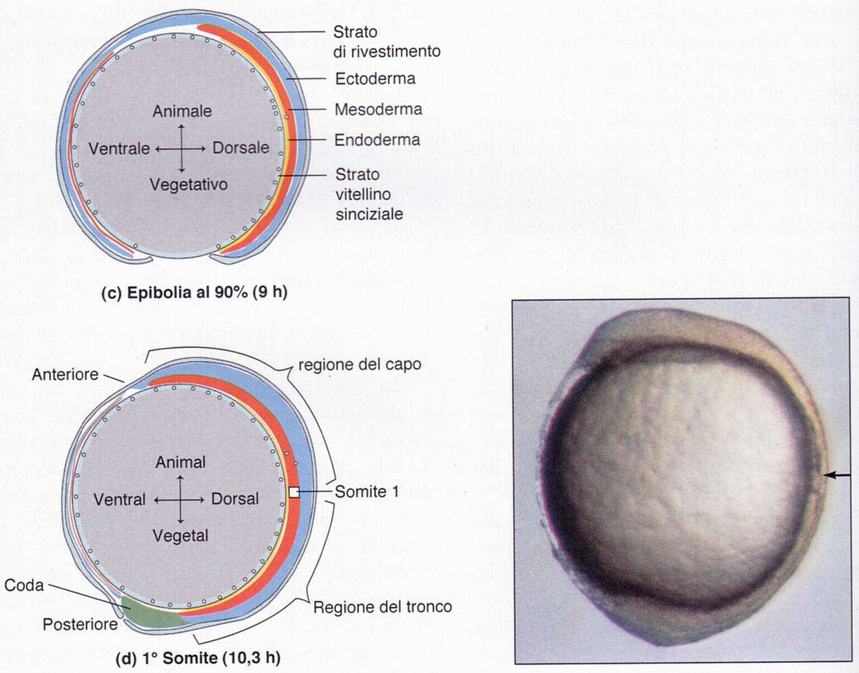
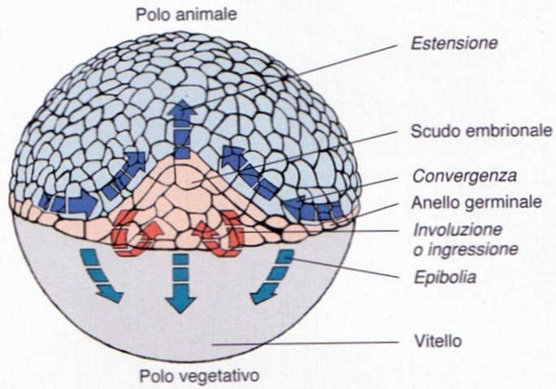
GASTRULAZIONE NEL PESCE ZEBRA
(e) Scudo embrionale
Biologia dello Sviluppo – McGraw-Hill
AC 029SV_Florian
Notes:
Durante la formazione dell'epiblasto e dell'ipoblasto il processo di epibolia prosegue sino a ricoprire l'intera massa di vitello (Figura 10.24 d).
In seguito alla formazione dell'epiblasto e dell'ipoblasto le cellule si muovono lungo la linea dorsale mediana dell'embrione, il che determina una convergenza in senso latero-mediale e una estensione anteriore dell'epiblasto e dell'ipoblasto che porta alla formazione dello scudo embrionale, un'area di forma triangolare con la base posta in corrispondenza della regione dorsale dell'anello germinale e l'estremità rivolta verso il polo animale (Figura 10.25).
Appena il movimento di epibolia trascina la base dello scudo embrionale verso il polo vegetativo e il movimento di estensione spinge l'estremità dello scudo embrionale verso il polo animale, si forma un ispessimento lineare di cellule che si estende dal polo animale a quello vegetativo. La parte compresa tra il polo animale e l'equatore formerà il capo dell'embrione e la parte compresa tra l'equatore e il polo vegetativo formerà il tronco (Figura 10.24 d). La porzione del tronco che si estende al di sotto del polo vegetativo darà luogo alla coda.
Omologia e analogia tra scudo embrionale e labbro dorsale del blastoporo
Numerosi esperimenti hanno dimostrato che il trapianto dello scudo embrionale in un embrione ospite porta alla formazione di un asse embrionale secondario. Lo scudo embrionale del donatore, in particolare, dà luogo alla placca precordale e alla notocorda; gli altri organi ventrali del secondo embrione derivano, invece, per un processo di induzione dai tessuti del ricevente. Se, al contrario, a un embrione viene asportato lo scudo embrionale non si forma nessuna struttura dorsale incluso il sistema nervoso. Questi esperimenti, simili a quelli condotti da Spemann e Mangold sulle gastrule di anfibi, dimostrano che lo scudo embrionale è omologo e analogo al labbro dorsale del blastoporo degli anfibi.

Slide 22
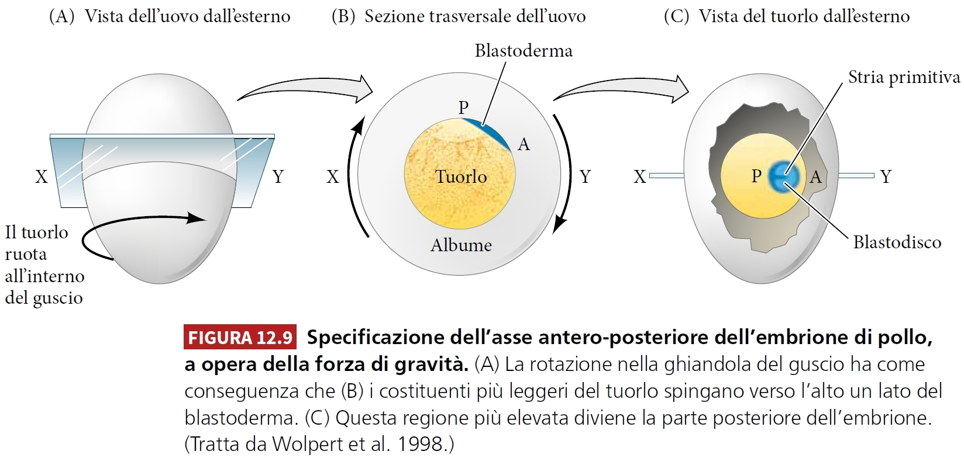
[rivoluzioni lungo l’ovidutto
(10-15/h/20h)]

Slide 23
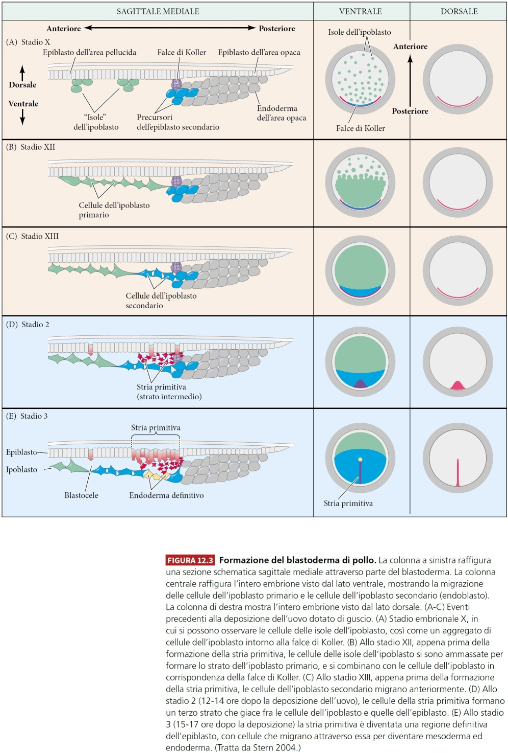
pH 9.5
(Na⁺, H₂O)
pH 6.5 (+25mV)

Slide 24
